Slide 1



SASTANAK ZAJEDNICE PRAKSE ZA RIZNICU PEMPAL-A
7. - 9. STUDENOG 2018.
REPUBLIKA ALBANIJA
MINISTARSTVO FINANCIJA I GOSPODARSTVA
POSTUPAK IZRADE PROJEKCIJA NOVČANIH TOKOVA
Albanska praksa
Zajednica prakse za riznicu
Tematska skupina
gđa Mimoza Pilkati
direktorica
Odjel za poslovanje riznice

Slide 2

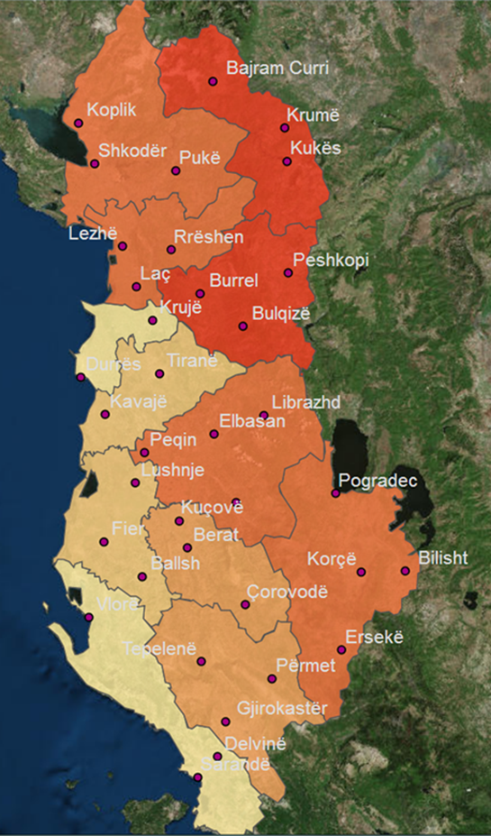

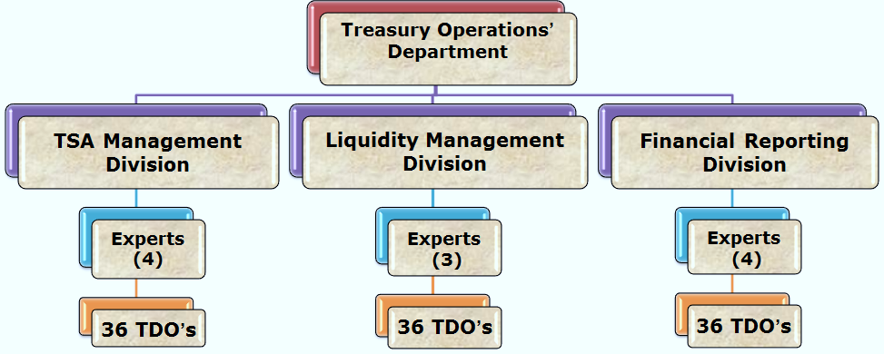
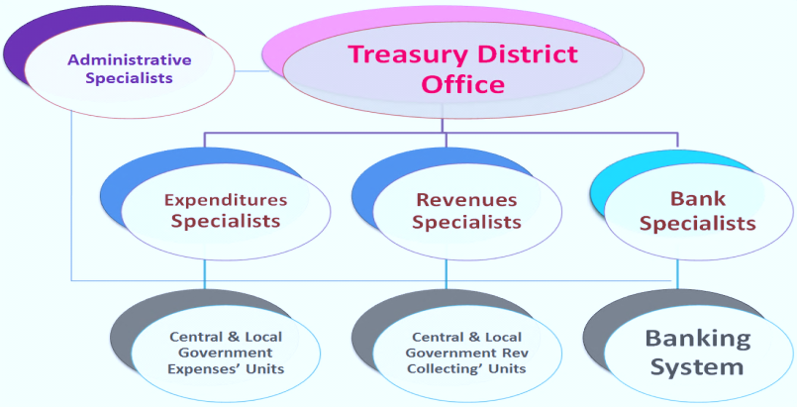
Albanski sustav riznice
REPUBLIKA ALBANIJA
MINISTARSTVO FINANCIJA I GOSPODARSTVA
Sastoji se od 36 područnih ureda (219 zaposlenika) i Glavne uprave pri Ministarstvu financija i gospodarstva koja se dijeli na:
  Odjel za poslovanje riznice (15 zaposlenika)
  Odjel za procesuiranje poslovanja (8 zaposlenika)
  Odjel za isplatu naknada (8 zaposlenika)
  koji komunicira s 1.300 proračunskih jedinica
Zasebna Glavna uprava za dug, proračun, porez i carinu
Odjel za poslovanje riznice
Sektor za upravljanje JRR-om
Sektor za upravljanje likvidnošću
Sektor za financijsko izvještavanje
Administrativni
stručnjaci
Područni ured riznice
Stručnjaci
(4)
Stručnjaci
(3)
Stručnjaci
(4)
Stručnjaci za
rashode
Stručnjaci za prihode
Bankarski
stručnjaci
36 područnih ureda
36 područnih ureda
36 područnih ureda
Središnje i lokalne
jedinice za državne rashode
Središnje i lokalne
jedinice za
državne prihode
Bankarski sustav

Slide 3
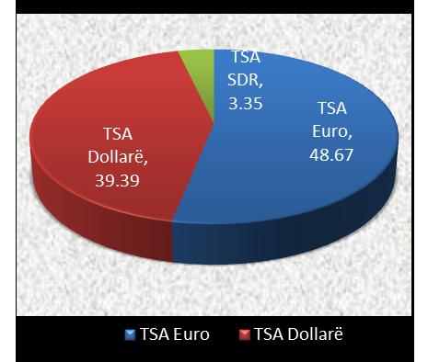
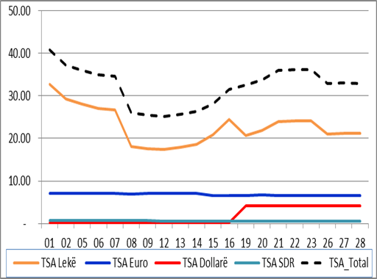
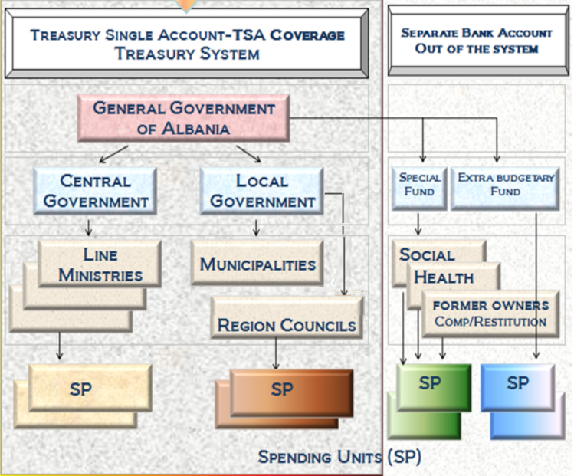
JRR SDR
JRR euro
JRR dolar
IZRADA PROJEKCIJA NOVČANIH TOKOVA
JRR euro
JRR dolar
Jedinica za upravljanje likvidnošću Odjela za poslovanje riznice odgovorna je za izradu projekcija novčanih tokova (PNN).
Podaci se prikupljaju iz drugih projekcija, realizacije i povijesti. Podaci se dnevno ažuriraju kako bi bili točni (saldo JRR-a usklađuje se svakodnevno s podacima Središnje banke (20. slajd) te se ažurira projekcija za sljedeći dan)
PNN-ovi se pripremaju dnevno (vidi slajdove 6., 18., 19., 20.), tjedno (slajd 21.) i mjesečno (slajdovi 22., 23., 24., 25., 26., 27., 28., 29.) prema agregiranim podacima.
Točnost PNN-ova (mjesečni podaci koji se objavljuju za razdoblje od tri godine – srednjoročna projekcija (8. slajd) koju je Parlament po prvi puta odobrio 2017.) unaprijeđena je u pogledu podataka o iznosima računa za isporuke višegodišnjih preuzetih obveza (19. slajd) i obrazaca podataka o vremenskim nizovima (nasumični, trendovski, sezonski, ciklični).
JRR lek
JRR euro
JRR dolar
JRR SDR
JRR ukupno
JEDINSTVENI RAČUN RIZNICE – OBUHVAT JRR-A U SKLOPU SUSTAVA RIZNICE
ZASEBNI BANKOVNI RAČUN IZVAN SUSTAVA
OPĆA DRŽAVA ALBANIJE
SREDIŠNJA DRŽAVA
LOKALNE VLASTI
POSEBNI FOND
IZVANPRORAČUNSKI FOND
RESORNA MINISTARSTVA
OPĆINE
SOCIJALNI
ZDRAVSTVO
REGIONALNA VIJEĆA
BIVŠI VLASNICI
Naknade/Povrati
PK
PK
PK
PK
PRORAČUNSKI KORISNICI (PK)

Slide 4



Glavni državni izvori informacija za projekcije novčanih tokova
Izvori informacija | Pružene informacije (17. slajd) | Dodatni korak/informacije
Uprava za mikrofiskalne poslove | Projekcije prihoda na makro razini – godišnje, prije početka godine (slajdovi 25. i 26.) | Ažurirane mjesečne informacije o prihodima na makro razini (realizacije i buduća predviđanja)
Porezna uprava | Dnevne informacije se sustavno objavljuju (AGFIS) | Dnevne realizacije po stavcima ekonomske klasifikacije i projekcije prema glavnim poreznim kategorijama te očekivane isplate povrata poreza na mjesečnoj bazi.
PI-jevi (+bolnice+sveučilišta+lokalna vlast) | Mjesečne projekcije novčanih tokova početkom godine, redovito ažurirane kod svake promjene (zabilježeno u AGFIS-u) | Dnevne projekcije na kontinuiranoj mjesečnoj bazi za nadolazeća razdoblja godine putem AGFIS-a
Uprava za proračun | Mjesečna distribucija ukupnog proračunskog plana – slajdovi 27. i 28. (koji se usklađuje s nenovčanim tokovima iz riznice – slajd 29.) | Sve predviđene promjene u proračunskoj politici i/ili proračunskim podacima koje mogu utjecati na novčane tokove
Jedinica za upravljanje dugom | Godišnje projekcije zaduživanja (slajd 28.) Dnevni podaci programa tromjesečnog zaduživanja Rezultati aukcija i posljedične promjene u planovima zaduživanja | Povećana dnevna interakcija kod bilo kakve značajne promjene u projekcijama novčanih tokova ili tržišnim uvjetima/planovima zaduživanja

Slide 5

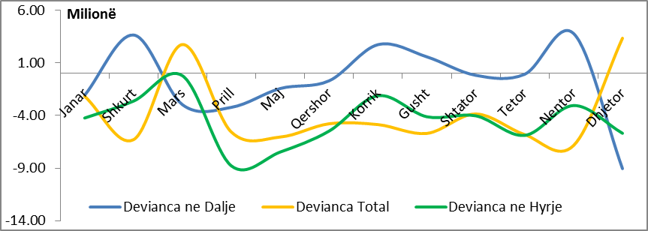
PODACI PNN-a – AGFIS (16. slajd)
Baza podataka PNN-a nalazi se u Excelu (slajd 6. – svi listovi), a projekcija se uspoređuje sa stvarnim rezultatima iz baze podataka AGFIS-a na mjesečnoj razini (slajd 8. i 23.), dok se podaci iz bankovnog sustava ažuriraju na dnevnoj bazi prema podacima iz AGFIS-a.
PNN se isto tako unaprjeđuje upotrebom detaljnih konsolidiranih fiskalnih pokazatelja te stvarnih podataka iz novčanog modula AGFIS-a (kao financijski izvještaj o novčanim tokovima).
Svaki mjesec Odbor za upravljanje dugom i likvidnošću analizira prihode, rashode, deficit i zaduživanja (slajdovi 8., 9., 10., 11., 12.) u odnosu na ciljne vrijednosti te ih uspoređuje s projekcijama.

Slide 6
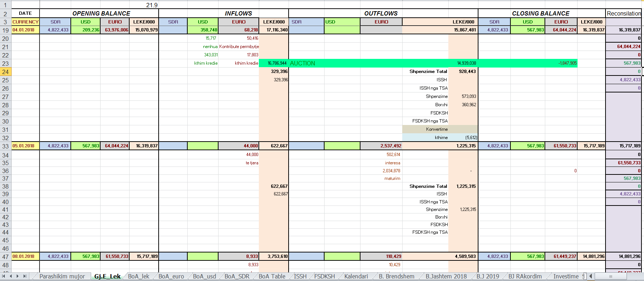
Format dnevnih novčanih tokova JRR-a (podaci: slajdovi 15., 16., 21., 22., 23., 24., 25.)

Slide 7


USKLAĐIVANJE S DUGOM
Odbor za upravljanje dugom i likvidnošću
Zamjenik ministra
U svrhu unaprjeđenja upravljanja novčanim sredstvima 2017. osnovan je Odbor za upravljanje dugom i likvidnošću kako bi se unaprijedio operativni okvir upravljanja novčanim sredstvima i ostvarila bolja koordinacija između izvršenja proračuna, upravljanja dugom i provedbe monetarne politike.
Glavne uprave za dug i riznicu odvojene su i nalaze se u sklopu Ministarstva financija i gospodarstva
Glavna uprava za makrofiskalnu politiku
Glavni tajnik
Glavna uprava za riznicu
Glavna uprava za proračun i javni dug

Slide 8
Informacije za Odbor za upravljanje dugom i novčanim sredstvima

Slide 9
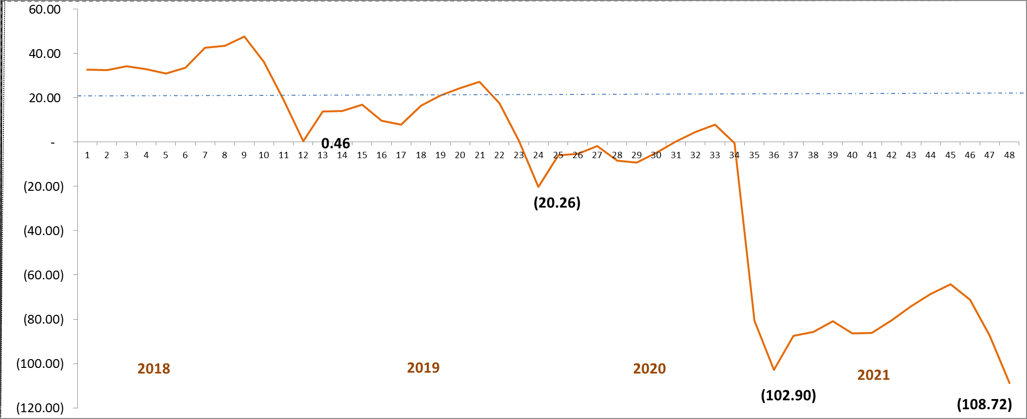
`````````````````````````````
Informacije za Odbor za upravljanje dugom i likvidnošću

Slide 10

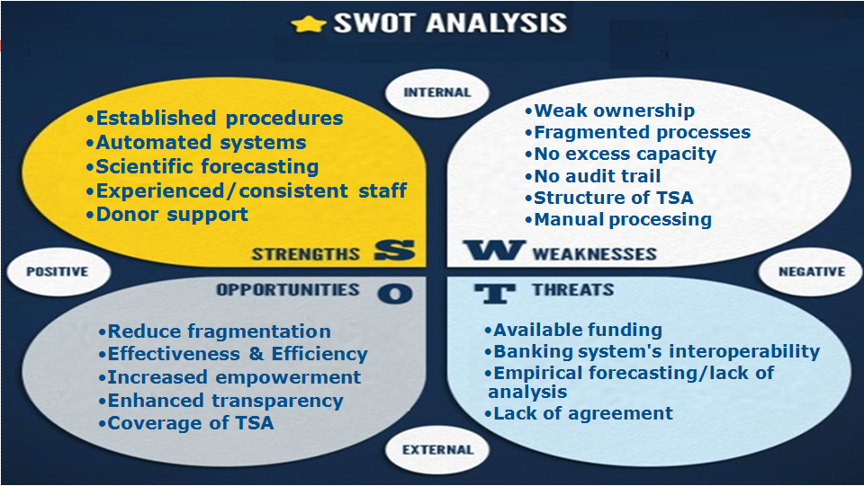
REZERVA JRR-a
Rezervu JRR-a odobrava Ministarstvo financija te se ona uključuje u smjernice za postupak izvršenja proračuna koji se revidira svake godine. Minimalna razina izračunava se kao prosjek triju dana prošlog mjeseca kada su plaćeni maksimalni iznosi. Maksimalna razina jednaka je iznosima iz prvotjednih mjesečnih isplata (plaće itd.)
SWOT ANALIZA
INTERNA
Uspostavljene procedure
Automatizirani sustavi
Znanstvena izrada projekcija
Stručno/konzistentno osoblje
Podrška donatora
PREDNOSTI
Slabo rukovodstvo
Fragmentirani procesi
Nema viška kapaciteta
Nema revizorskog traga
Struktura JRR-a
Ručna obrada
NEDOSTACI
POZITIVNO
NEGATIVNO
PRILIKE
Smanjiti fragmentaciju
Učinkovitost i efikasnost
Više osnaživanja
Povećana transparentnost
Obuhvat JRR-a
PRIJETNJE
Dostupna sredstva
Interoperabilnost bankovnog sustava
Empirična izrada projekcija/nedostatak analiza
Nedostatak sporazuma
VANJSKA

Slide 11
Ukupni pokazatelji učinka PFM-a
Pokazatelj krajnjih rezultata
1 | Omjer duga i BDP-a, u postotku
2 | Razlika između omjera stvarnog duga i početne ciljne vrijednosti omjera duga određene za dotičnu godinu (na početku planskog razdoblja)
3 | Razlika između stvarnog viška/deficita i ciljnih vrijednosti viška/deficita određenih za proračun za tekuću godinu
4 | Postotak odstupanja između prve projekcije nominalnog BDP-a u makrofiskalnom okviru i prve procjene nominalnog BDP-a prema godišnjim nacionalnim računima INSTAT-a
5 | Trend javnih prihoda (prihodi kao postotak BDP-a)
6 | Kredibilitet proračuna: Postotak odstupanja stvarnih rashoda od predviđenih rashoda
7 | Kredibilitet proračuna: Postotak odstupanja stvarnih prihoda od predviđenih prihoda
8 | Postotak odstupanja stvarnih prihoda je u okviru definiranog postotka odobrenog proračuna za porezne i carinske prihode
9 | Povećani prihodi kao rezultat poboljšanog administrativnog učinka porezne uprave i carine, u postotku
10 | Odstupanja između odobrenih i stvarnih kapitalnih rashoda
11 | Trend javnih investicija - kapitalni rashodi kao postotak BDP-a
12 | Proračunski indeks koji izrađuje Međunarodno partnerstvo za proračun, vezano uz proračunske informacije, raste (broj izvješća koja se objavljuju raste iz godine u godinu)
13 | Javni službenici registrirani u HRMIS-u, u postotku
14 | Podmirenje obveza (plaćanja), u milijardama (UKUPNO)

Slide 12

,,,,,,,,,,,,,,,,,,,,,,,
Informacije o nepodmirenim obvezama po stavkama
(izrađeno u AGFIS-u svakog trenutka, detalji za svaku instituciju, agregirano na razini resornih ministarstava)

Slide 13
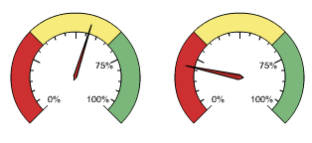
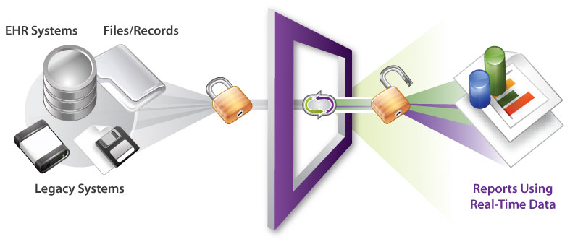
Sagledati učinak u kontekstu proračuna i planova
PLANIRANA POBOLJŠANJA
Budući da se baza podataka za projekcije novčanih tokova izrađuje u Excel tablicama u koje se unose podaci iz AGFIS-a na mjesečnoj razini, za ubuduće razmatramo uvođenje skladišta podataka koje će te podatke svakodnevno ažurirati i kako bismo dobili interaktivna sučelja s rezultatima (složene izvještaje i grafikone).
Ubuduće ćemo uvesti šifru projekta operativnih rashoda za usporedbu s projekcijama nabave

Slide 14
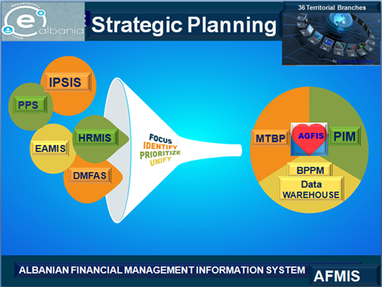
36 teritorijalnih podružnica
Strateško planiranje
Izazovi
USMJERITI
DEFINIRATI
ODREDITI PRIORITETE
UJEDINITI
BAZA
podataka
Albanski informacijski sustav za financijsko upravljanje

Slide 15
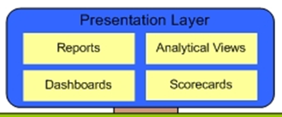
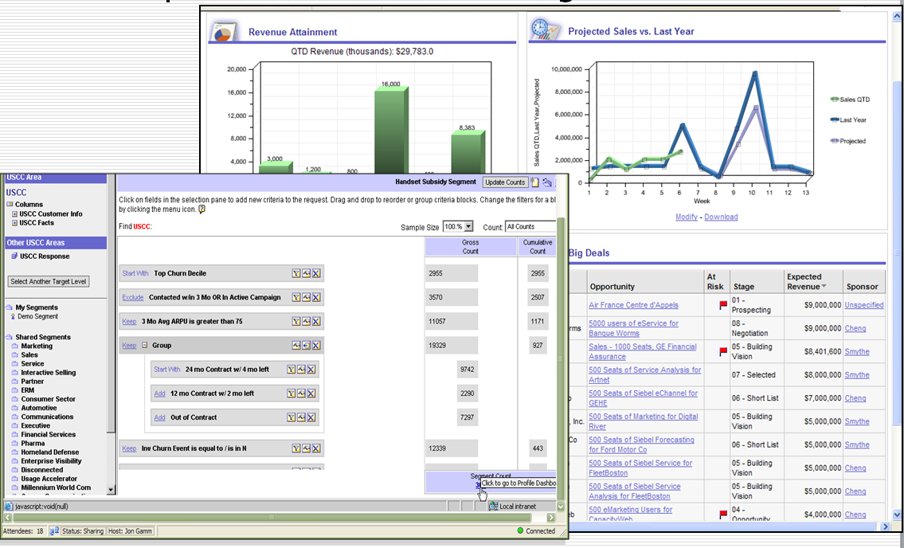
Interaktivna sučelja
Transparentni poslovni podaci
(na primjer)

Slide 16

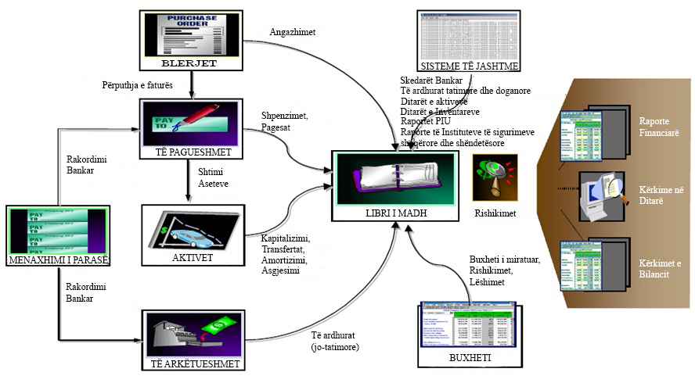
PRIKUPLJANJE PODATAKA
Podaci o novčanim prihodima i rashodima iz ostalih odjela (porezna uprava, odjel za proračun, resorna ministarstva, ostala javna tijela) prikupljaju se putem sustava AGFIS.
Velike reforme rezultat su prelaska s ručnog sustava na automatiziran sustav
Financijski informacijski sustav albanske vlade (AGFIS)
Uvođenje sustava AGFIS u 36 područnih ureda riznice u rujnu 2010. uživo preko interneta i sučelja bankovnog sustava (Središnja banka + 15 poslovnih banaka) te poreznog sustava C@TS
Sve do 2017. godine – 15 PI-ja povezanih s AGFIS-om (14 središnje države + 1 općina Tirane)

Slide 17
Plaćanje – albanski centralizirani model
Jedinice opće države
Jedinice za provedbu stranih sufinanciranih projekata
Resorna ministarstva
Novčane projekcije/proračunske alokacije
Ministarstvo financija
Zahtjev za plaćanjem
Jedinice lokalne samouprave
Novčane projekcije/proračunske alokacije
Područni ured riznice
Informacije o novčanim transferima
Platni nalozi
Posebni fondovi
Primici
Poslovna banka
Financiranje
Platni nalozi
Središnja banka
Primici

Slide 18
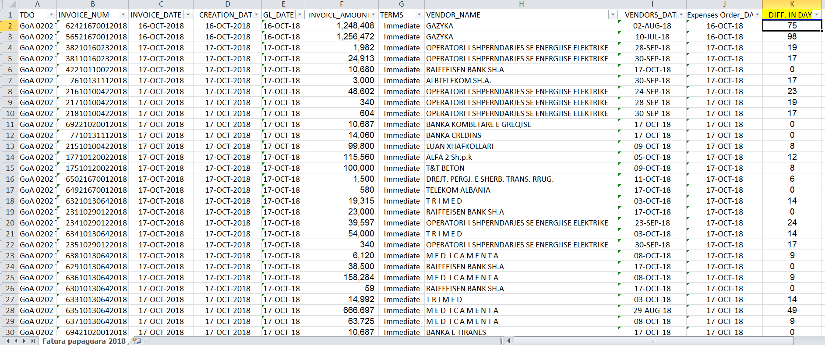
Format računalnih dnevnih izvješća o neplaćenim računima

Slide 19
Formati računalnog izvješća o višegodišnjim preuzetim obvezama i planiranom rasporedu

Slide 20
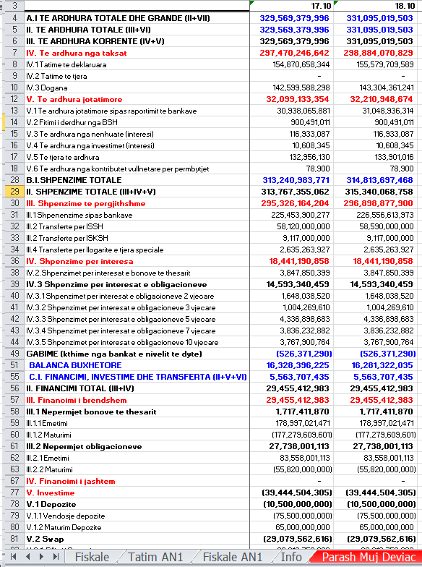
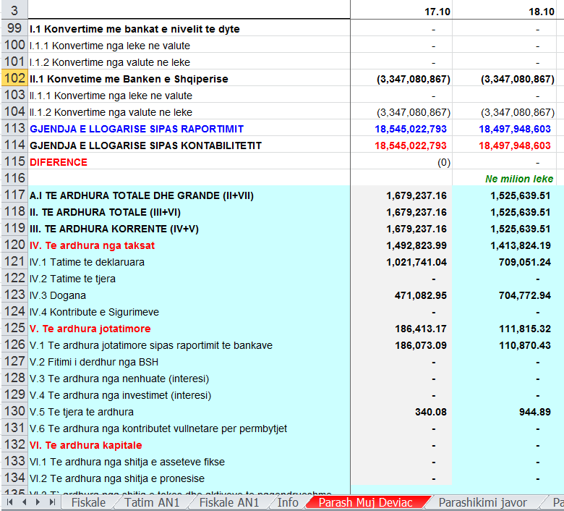
Format informacija Središnje banke o novčanim tokovima JRR-a

Slide 21
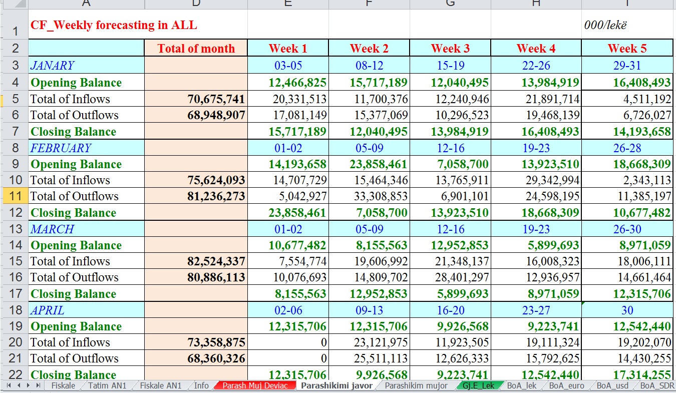
Format tjednih novčanih tokova JRR-a

Slide 22
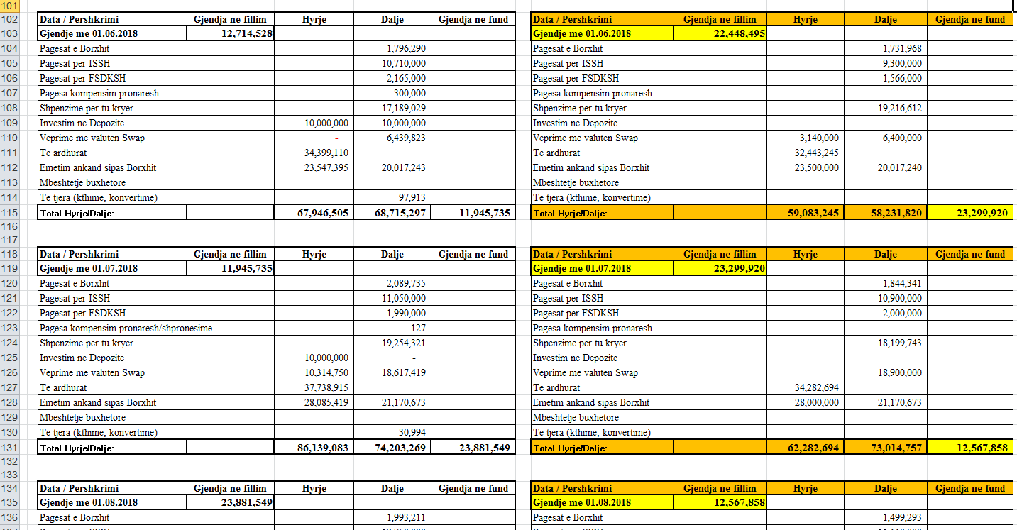
Format mjesečnih novčanih tokova JRR-a

Slide 23
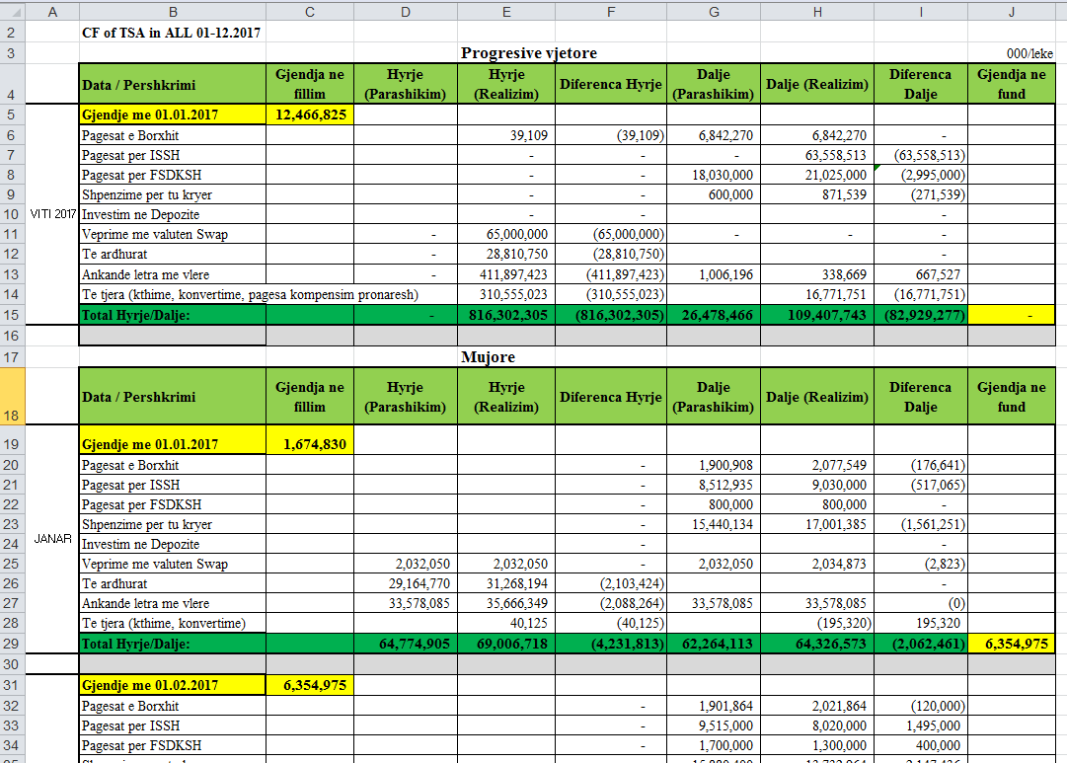
Format mjesečnih odstupanja projekcije od realizacije

Slide 24
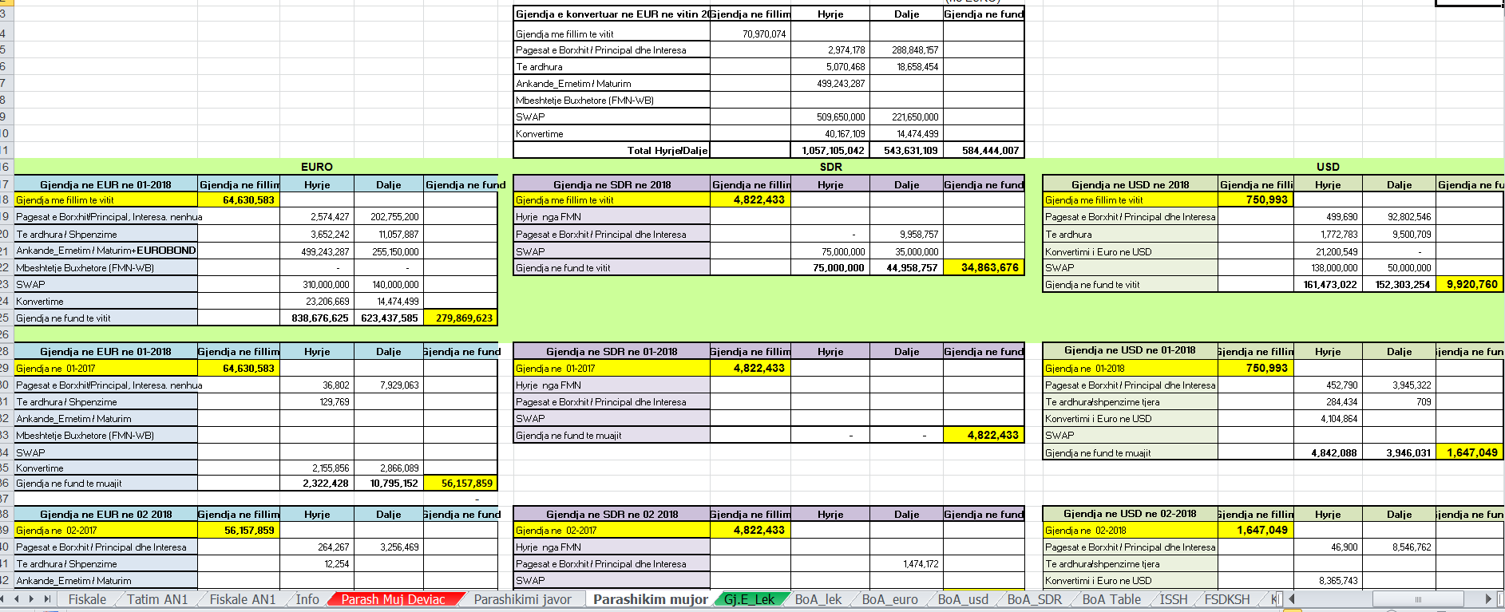
Format mjesečnih novčanih tokova u deviznoj valuti

Slide 25
Mjesečne projekcije poreznih prihoda
REPUBLIKA ALBANIJA
MINISTARSTVO FINANCIJA I GOSPODARSTVA

Slide 26
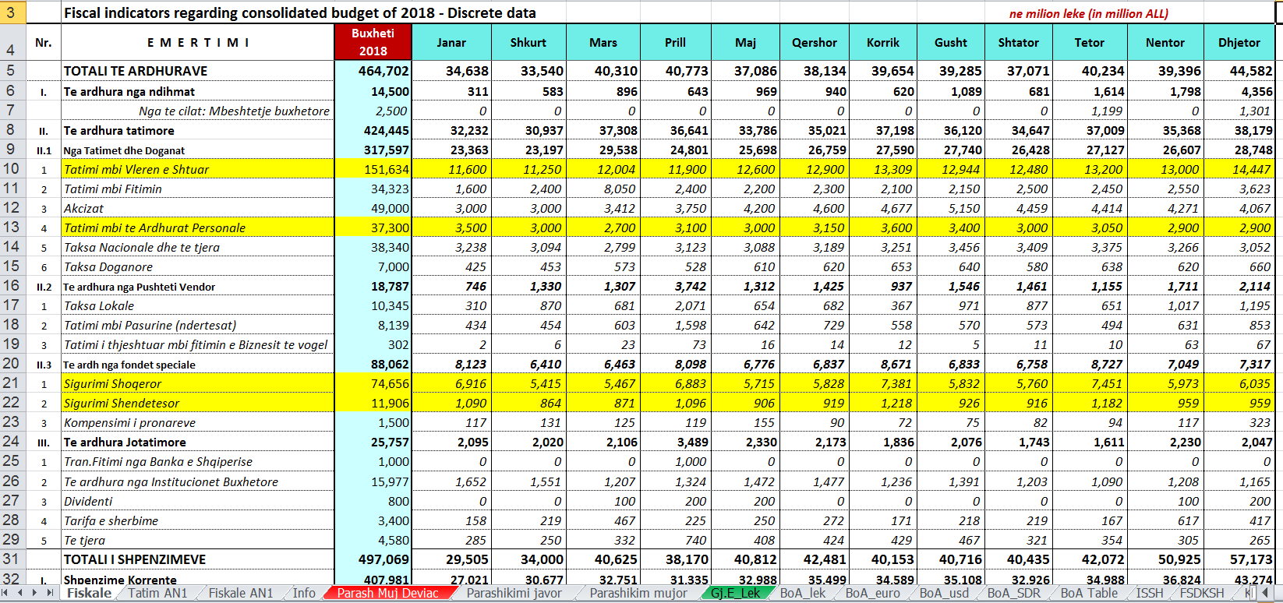
Format mjesečnih ciljnih vrijednosti poreznih i neporeznih prihoda (Makroekonomski odjel)

Slide 27
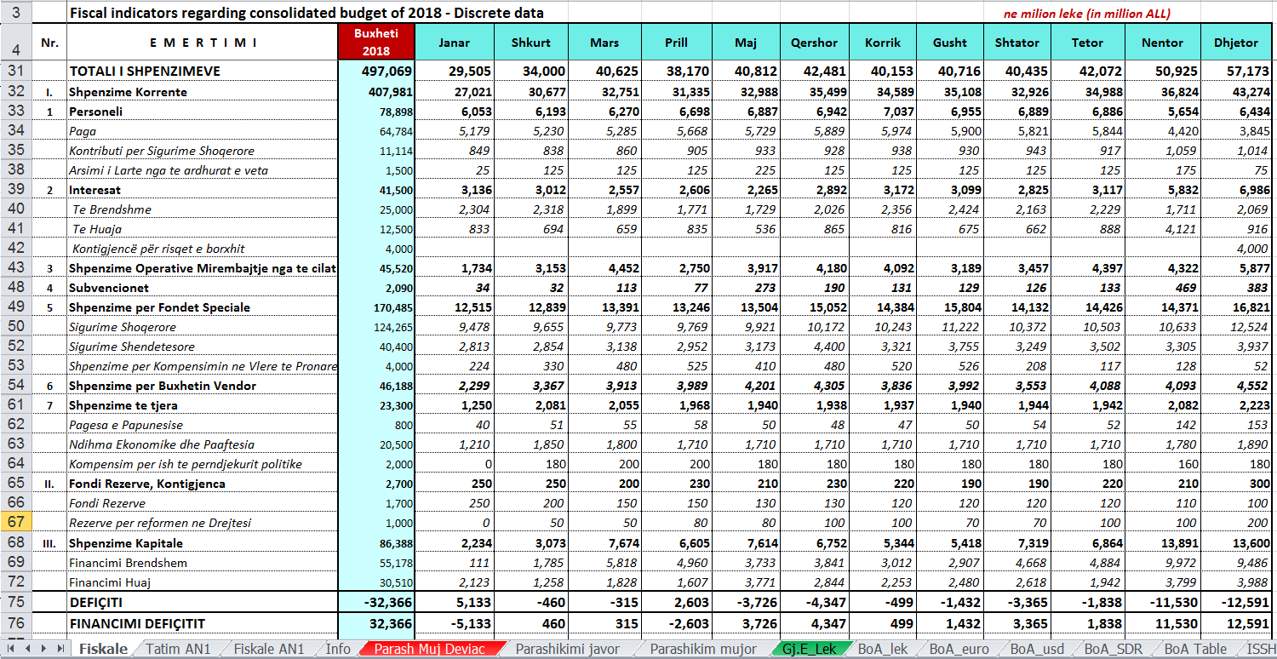
Format mjesečnih ciljnih vrijednosti rashoda

Slide 28
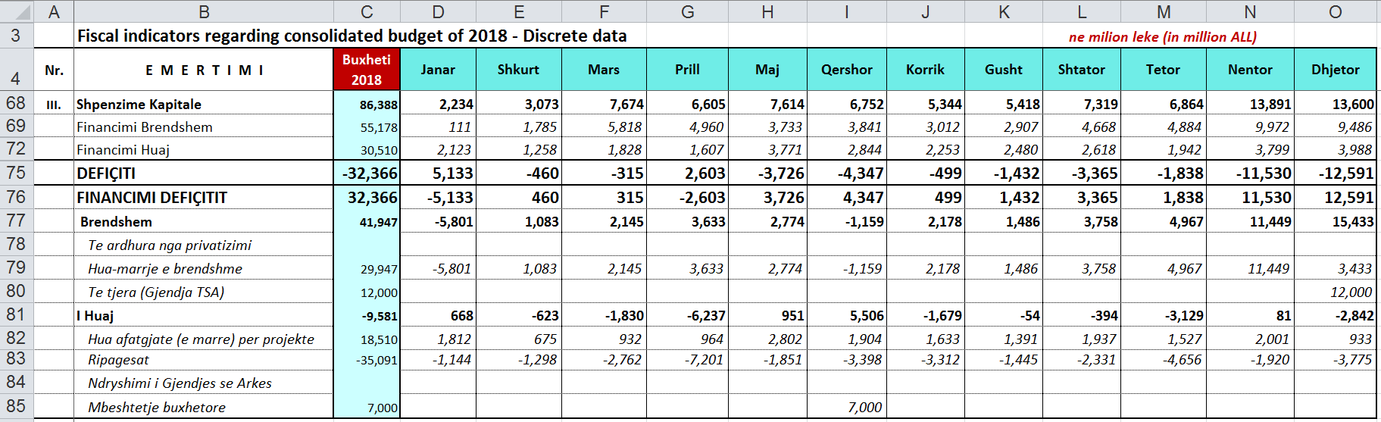
Format mjesečnih ciljnih vrijednosti financiranja deficita

Slide 29
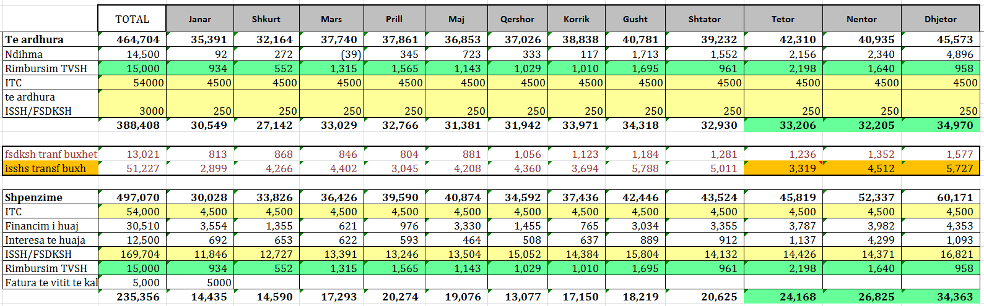
Format izračuna mjesečnih ciljnih vrijednosti konsolidiranih fiskalnih pokazatelja

Slide 30


HVALA NA PAŽNJI
Podaci za kontakt:
Broj telefona: +355684047161
E-pošta: mimoza.peco@financa.gov.al

